Slide 1
CONDAP
Des Compétences numériques pour les formateurs en milieu de travail du secteur de la construction

Slide 2
CONDAP
Que doivent connaitre les formateurs pour faire face à la transformation numérique de la construction et soutenir efficacement leurs apprentis ?
CONDAP est un projet financé par le programme ERASMUS+ pour la période 2018-2021, avec pour objectif de renforcer les compétences numériques des formateurs de Ia construction.

Slide 3
POURQUOI CONDAP ?
L'évolution rapide de l'innovation numérique exige que les formateurs s'engagent davantage auprès de leurs apprentis pour leur transmettre les connaissances, compétences et technologies dont ils ont besoin pour progresser.
CONDAP vise à mieux combler le fossé entre la formation et les besoins des employeurs afin de créer une main-d'œuvre qualifiée dont le secteur a besoin. Cette formation des formateurs cherchera à promouvoir les nouvelles technologies comme moteurs de l'amélioration de l'apprentissage en milieu de travail et à fournir un soutien professionnel continu aux formateurs.
Numérisation
Formation des formateurs
Efficacité énergétique
Apprentissage
Facteurs de développement des compétences dans la construction

Slide 4
OBJECTIFS du projet
Concevoir un programme d'apprentissage en milieu de travail et des contenus de formation sur les méthodes et outils de construction numérique complets et à jour
Introduire des méthodes modernes de formation qui permettront aux mentors en entreprise d'appliquer les connaissances et les compétences acquises dans le contexte de l'apprentissage en construction.
Renforcer la coopération entre les prestataires de formation professionnelle et les entreprises du secteur de la construction, afin de faciliter l'intégration systématique d’une formation des formateurs dans les programmes de formation des employeurs
CONDAP cherchera à promouvoir les nouvelles technologies en tant que moteurs de l'amélioration de l'apprentissage en milieu de travail et à fournir un soutien continu aux mentors, afin de soutenir efficacement les apprentis et les étudiants dans le cadre de la révolution numérique dans le secteur de la construction

Slide 5
PARTENAIRES
INSTRUCTUS
entreprise à but non lucratif fournissant des services d'EFP
le plus grand fournisseur et autorité de certification du Royaume-Uni en matière d'apprentissage
EXELIA
entreprise de solutions créatives d'apprentissage basée à Athènes, en Grèce, spécialisée dans la formation professionnelle avec des méthodologies innovantes.
European Builders Confederation
organisation européenne professionnelle regroupant des associations nationales d'artisans et de PME de la construction
Vilnius Builders Training Centre
centre de formation professionnelle certifié ISO ciblant les jeunes et les adultes dans la construction en Lituanie
Universitat Politècnica de València
institution académique publique dédiée à la recherche et à l'enseignement dans le domaine des technologies de la construction

Slide 6
Principaux résultats (1/2)
RESULTAT 1
Resultat 2
Analyse des besoins et des priorités en matière de compétences numériques des formateurs dans le secteur de la construction
Résultats d'apprentissage fondés sur des données probantes pour les formateurs qui participent à des programmes d'apprentissage en construction
Elaboration d'un programme de formation des formateurs
Eléments de formation professionnelle CONDAP pour les mentors en tant que formateurs et méthodologie d'enseignement innovante pour l'apprentissage et l'enseignement des méthodes de construction numérique

Slide 7
Principaux résultats(2/2)
Intellectual output 3
Intellectual output 4
Création de méthodes et outils en ligne gratuits et faciles d'accès pour les mentors de la construction
Cours de formation professionnelle ouvert en ligne CONDAP (VOOC) pour les mentors d’apprentis en milieu de travail dans la construction, basé sur les Ressources éducatives ouvertes (OERs) de CONDAP .
Validation des compétences numériques et du cours ouvert en ligne pour les mentors d’apprentis en milieu de travail dans la construction et les activités d'exploitation
(test pilote, feuille de route pour l'utilisation et l'intégration systématiques des résultats d'apprentissage de CONDAP dans l'EFP, partenariat stratégique européen)

Slide 8
RÉSUMÉ DES RÉSULTATS ATTENDUS
Etapes majeures de condap
- Une feuille de route pour l'intégration systématique des résultats d'apprentissage de CONDAP dans l'EFP
- un protocole de coopération visant à soutenir l'amélioration des compétences numériques des formateurs d’apprentis dans la construction et à établir un partenariat stratégique pertinent au niveau européen
- 2 ateliers de démonstration et 3 journées d'information pour promouvoir les résultats du projet et valider les ressources éducatives
- Des résultats d'apprentissage CONDAP validés pour la formation de mentors en milieu de travail sur la construction numérique
- Unités d'apprentissage et méthodologie d'enseignement CONDAP pour les mentors en entreprise actifs dans des programmes d'apprentissage dans la construction
- Ressources pédagogiques pour soutenir les mentors en entreprise en matière de compétences numériques, proposées sous la forme d’ OERs et du VOOC CONDAP sur les méthodes de construction numérique.
- 2 sessions pilotes pour valider les résultats d'apprentissage de CONDAP et des tests pilotes supplémentaires organisés à distance
ACTIVITÉS DE RÉSEAU

Slide 9
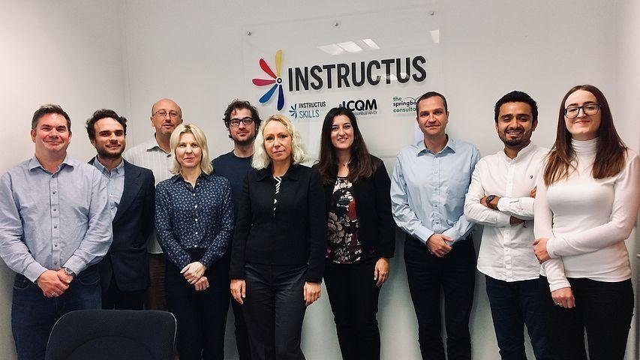
Progrès actuels
La première réunion du projet a été organisée par le coordinateur du projet INSTRUCTUS à Kettering, Royaume-Uni, les 3 et 4 octobre, marquant le début du CONDAP.
Les participants y ont fait des présentations abordant tous les aspects de gestion de projet et des activités décrites dans la proposition CONDAP (AF).
Les objectifs spécifiques du Résultat 1 (O1) visant à identifier les besoins des entreprises de construction et à identifier les compétences requises pour les méthodes de construction numérique ont également été discutés.
Réunion de lancement de CONDAP,
Kettering, Royaume-Uni, 3 et 4 octobre 2018

Slide 10
RÉALISATION DES ACTIVITÉS(1/2)
Résultat 1 (O1)
Identification des compétences numériques, des besoins et des exigences en matière de formation pour les formateurs du secteur de la construction et élaboration des résultats d'apprentissage CONDAP.
Au cours des premiers mois, les partenaires ont progressé dans la mise en œuvre de O1, soit l'élaboration de résultats d'apprentissage fondés sur des données probantes pour les formateurs qui participent à des programmes d'apprentissage en construction

Slide 11
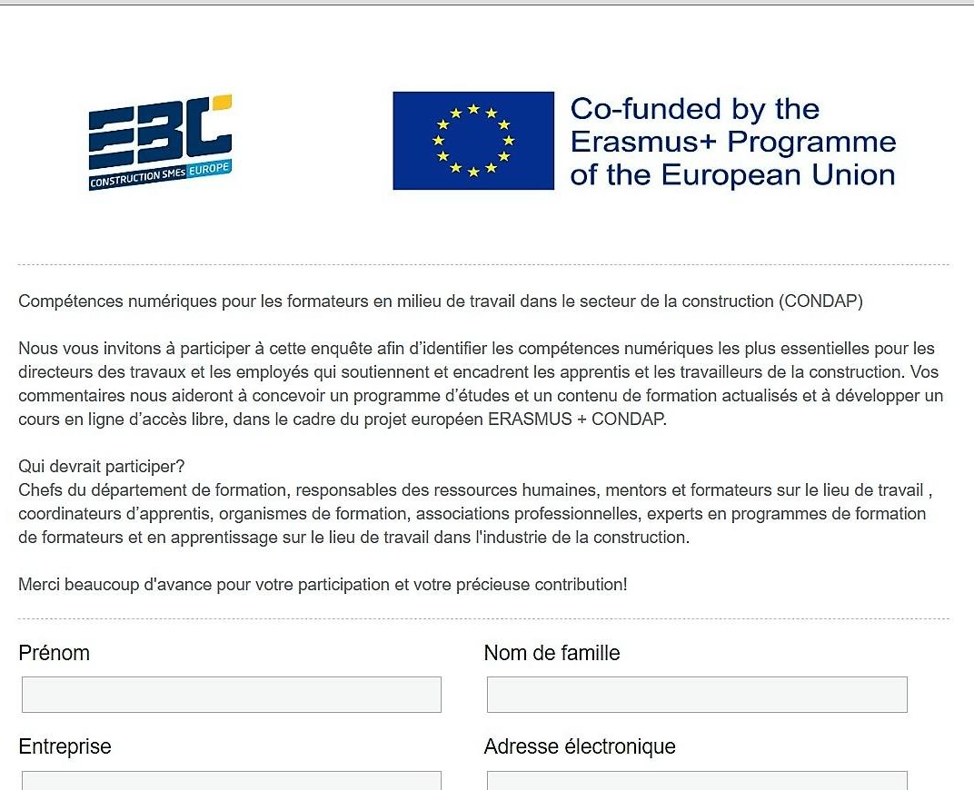
RÉALISATION DES ACTIVITÉS(2/2)
O1
Les partenaires ont organisé une enquête en ligne, invitant à participer les chefs du département de formation, responsables des ressources humaines, mentors et formateurs sur le lieu de travail, coordinateurs d’apprentis, organismes de formation, associations professionnelles, experts en programmes de formation de formateurs et en apprentissage sur le lieu de travail dans l'industrie de la construction, afin d’identifier les compétences numériques les plus essentielles pour les directeurs des travaux et les employés qui soutiennent et encadrent les apprentis et les travailleurs de la construction
Ces données et résultats documentaires sont à la base des résultats d'apprentissage de CONDAP.

Slide 12
DURÉE DE CONDAP
Date de début : 01 octobre 2018
Date de clôture : 31 mars 2021
BUDGET
359 175 EUR
PROJET num.
2018-1-UK01-KA202-048122
Clause de non-responsabilité
Ce projet a été financé avec le soutien de la Commission européenne. La présente communication n'engage que son auteur et la Commission ne saurait être tenue responsable de l'usage qui pourrait être fait des informations qu'elle contient.

Slide 13
Merci
EUROPEAN BUILDERS CONFEDERATION (ebc)
secretariat@ebc-construction.eu
condapproject@gmail.com
ERASMUS+ CONDAP website
www.condap.eu

